Slide 1


第十五章 基本放大电路
微博：易水两岸灯火阑珊

Slide 2
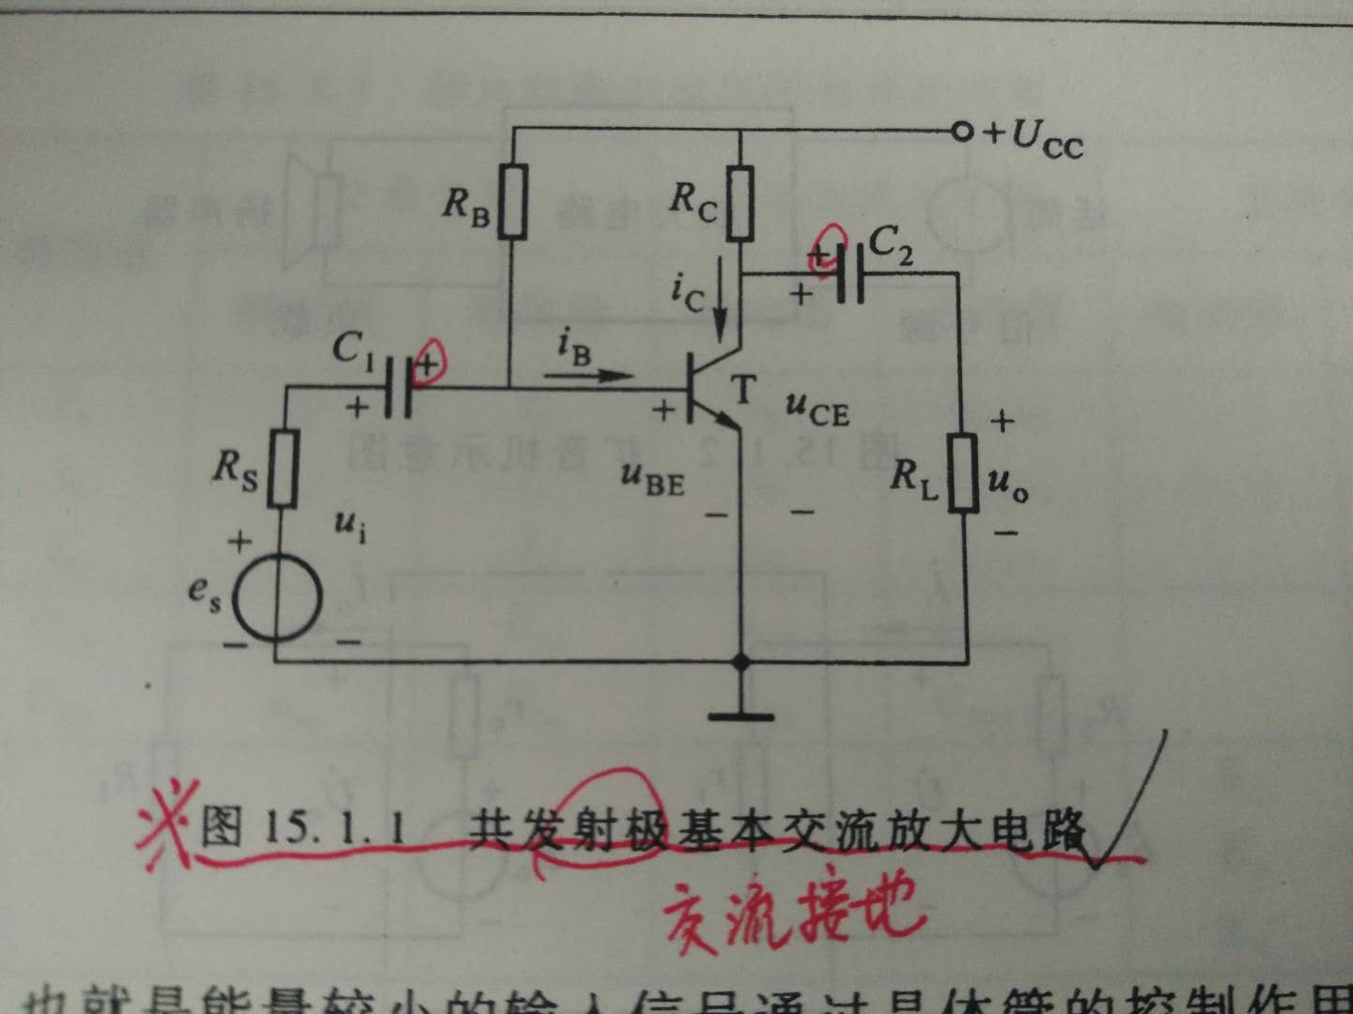
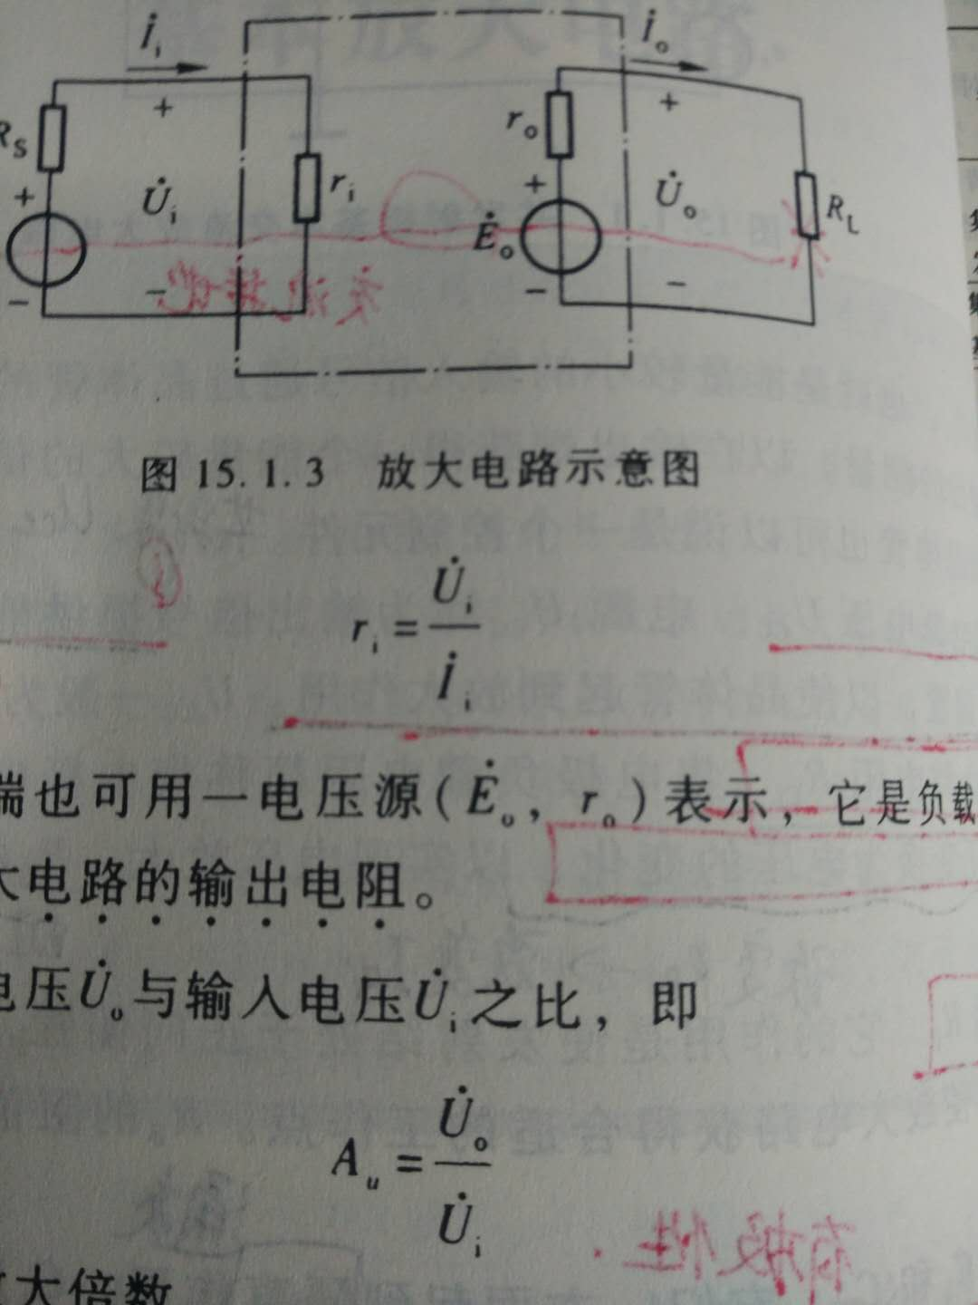
放大电路的输入电阻r_{i}
放大电路的电压放大倍数A_{u}
晶体管T：电流放大作用
集电极电源电压U_{CC}：1.提供能量2.保证集电极处于反向偏置，已使晶体管起到放大作用
集电结负载电阻R_{C}：将集电极电流变化转变为电压变化
偏置电阻R_{B}：改变R_{B}，I_{B}变化
耦合电容C1C2：有极性，隔直通交

Slide 3
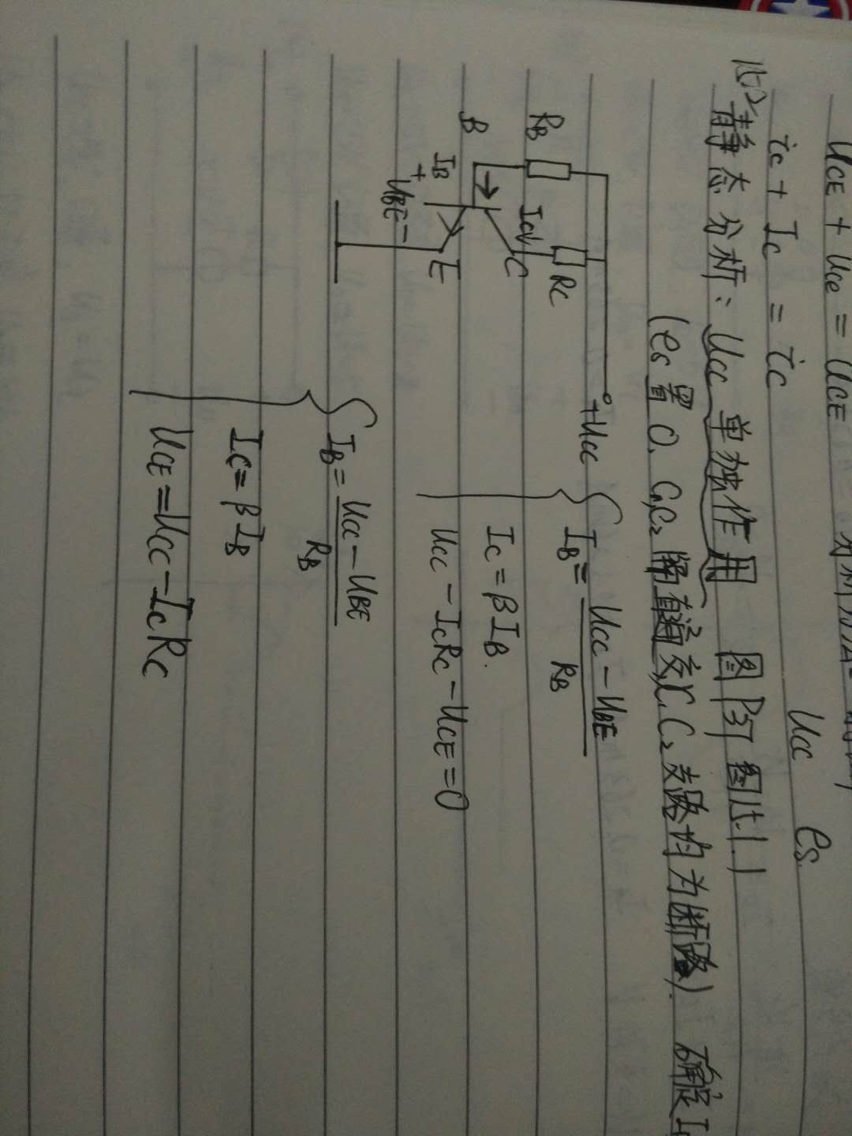
放大电路的静态分析：U_{CC}单独作用（e_{s}置零，C₁C₂隔直通交，C₁C₂均为断路）
求I_{B}，I_{C}，U_{CE}

Slide 4
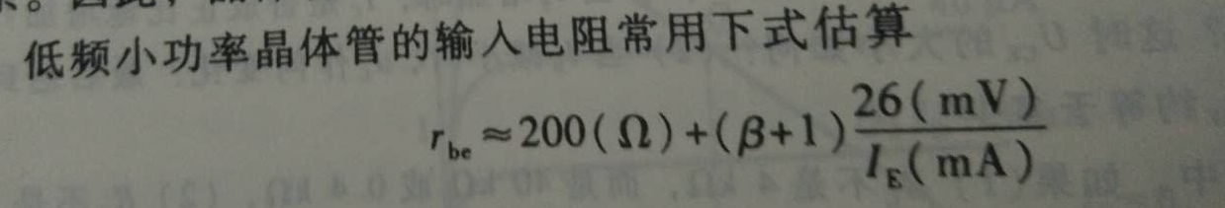
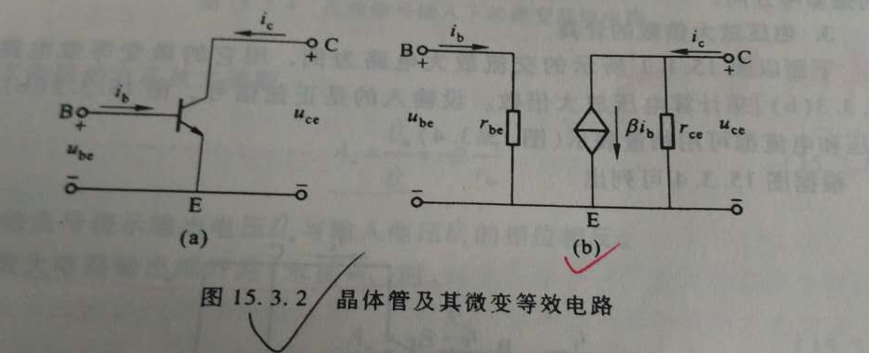
三极管的微变等效电路
晶体管的输入电阻r_{be}
r_{ce}放大电路的输出电阻，r_{ce}很大，忽略不计

Slide 5
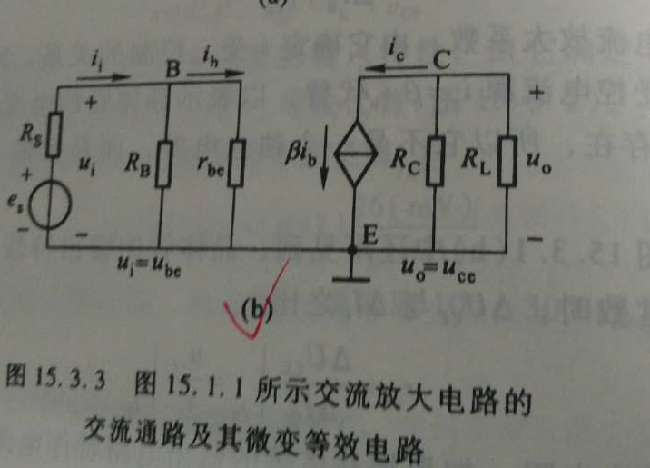
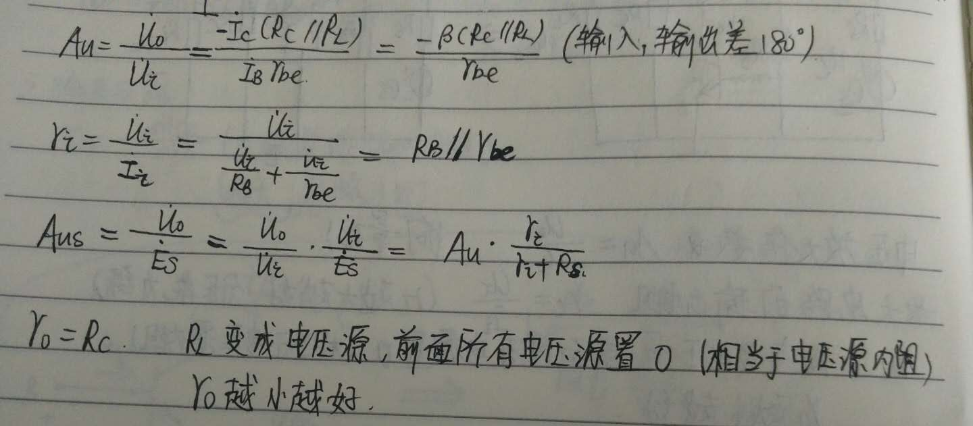
画微变等效电路的步骤：
1.U_{CC}=0
2. C₁,C₂当导线
3.画微变等效电路
A_{u}：电压放大倍数
Β：电流放大倍数
r_{i}：放大电路的输入电阻，r_{i}越大越好，分压能量强
温度的变化 严重影响静态工作点

Slide 6
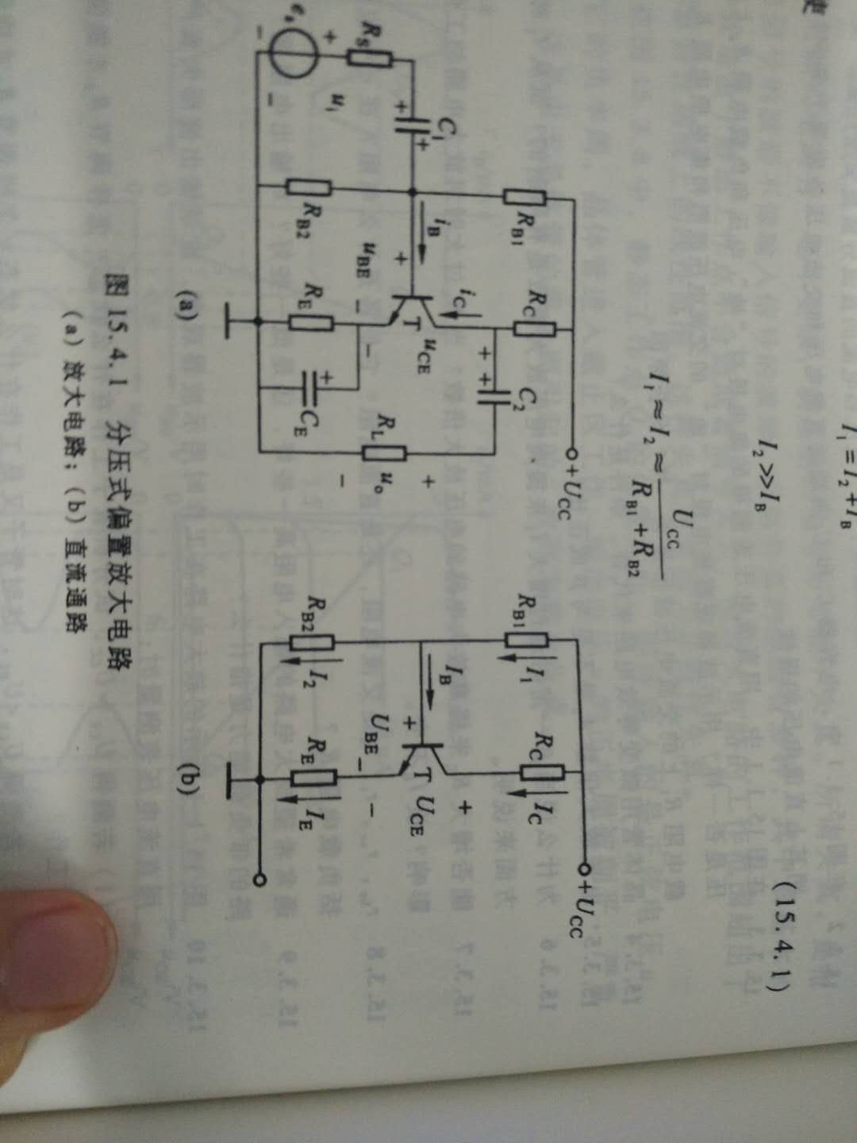
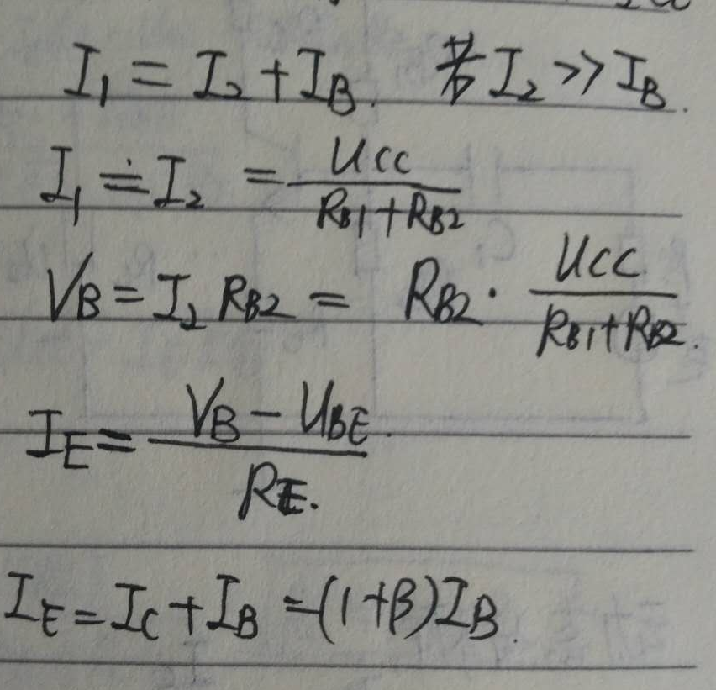
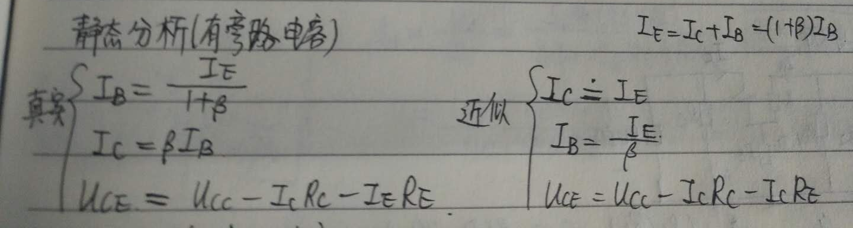
分压式偏置放大电路（有旁路电容）静态分析 （e_{s}置零，C₁C₂隔直通交，C₁C₂均为断路）

Slide 7
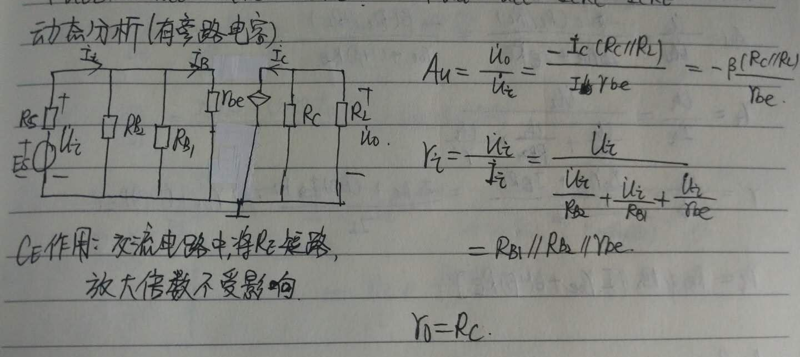
画微变等效电路的步骤：
1.U_{CC}=0
2. C₁,C₂当导线
3.画微变等效电路
分压式偏置放大电路（有旁路电容）动态分析
C_{E}的作用：交流电路中，将R_{E}短路，放大倍数不受影响

Slide 8
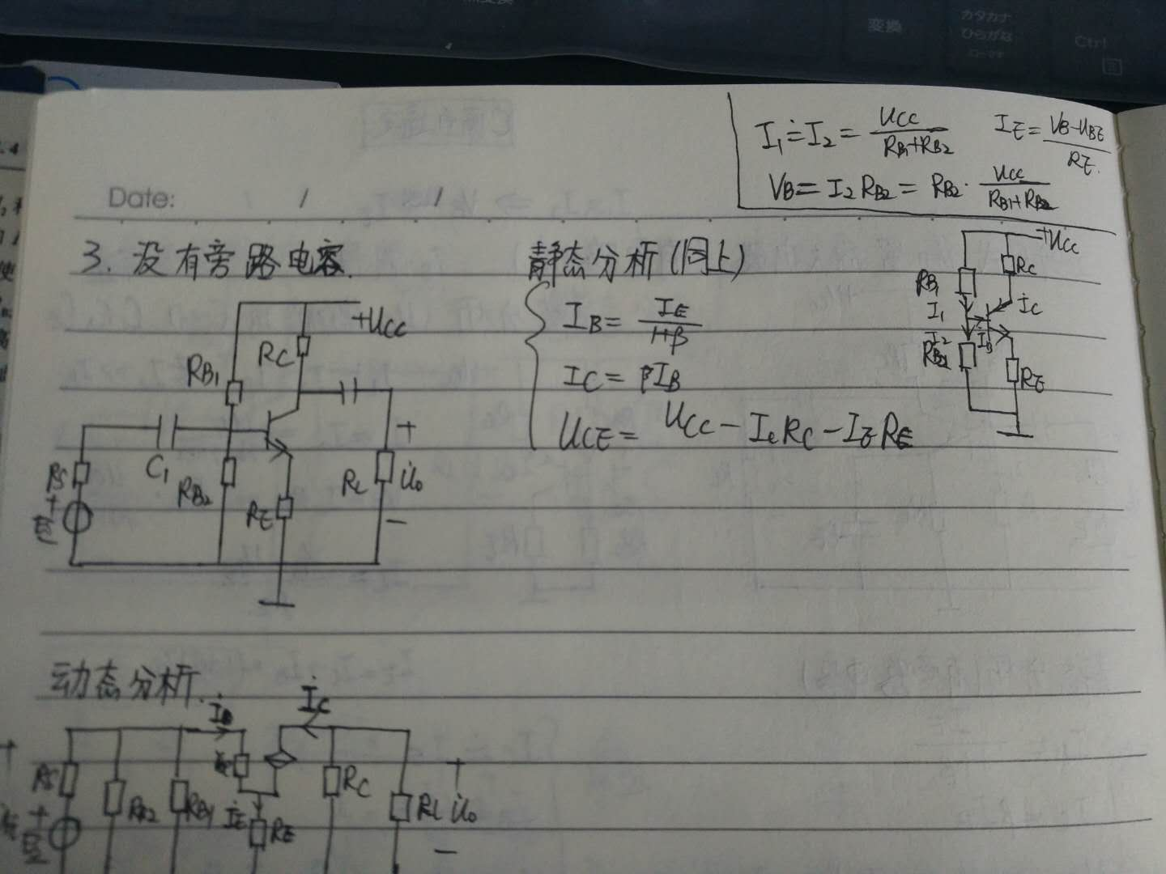
分压式偏置放大电路（无旁路电容）静态分析
（e_{s}置零，C₁C₂隔直通交，C₁C₂均为断路）

Slide 9
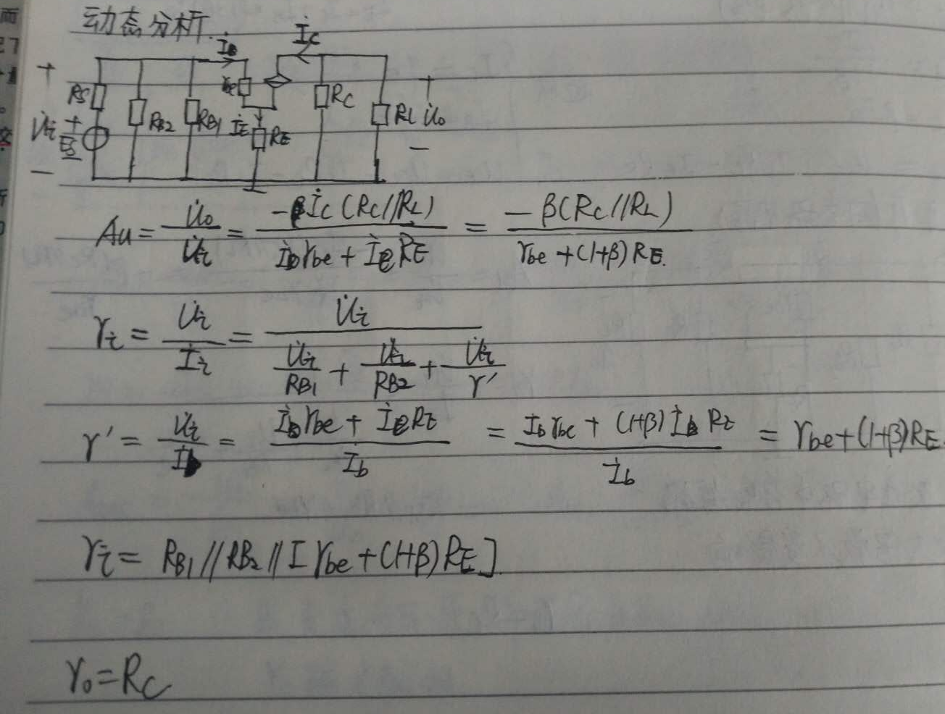
分压式偏置放大电路（无旁路电容）动态分析
书p53 例15.4.1

Slide 10
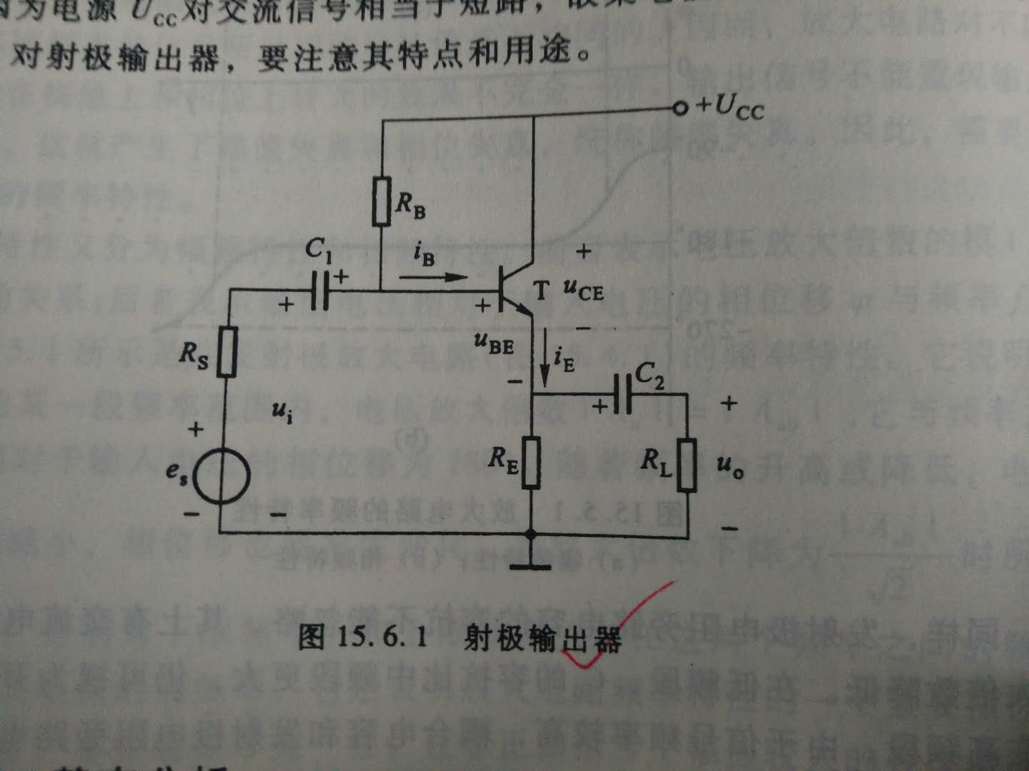
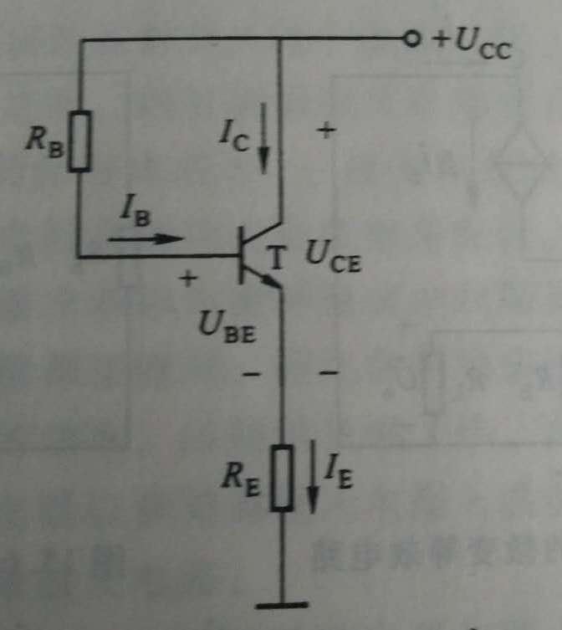
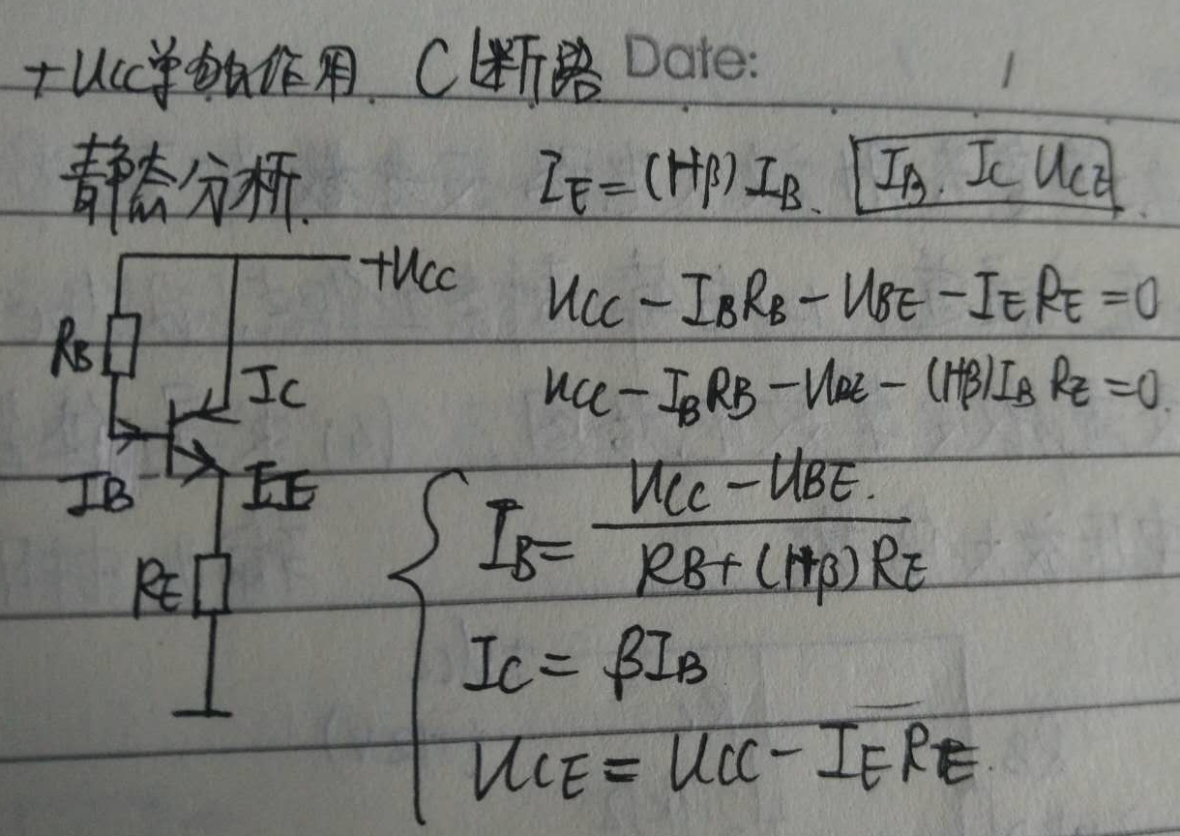
射极输出器
静态分析

Slide 11
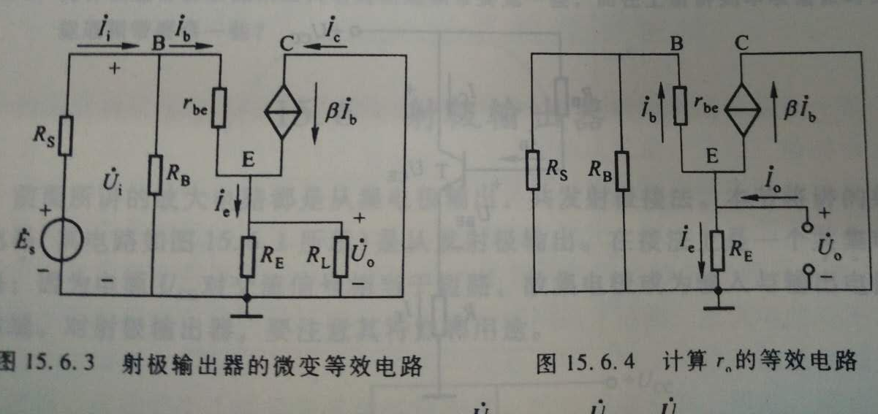
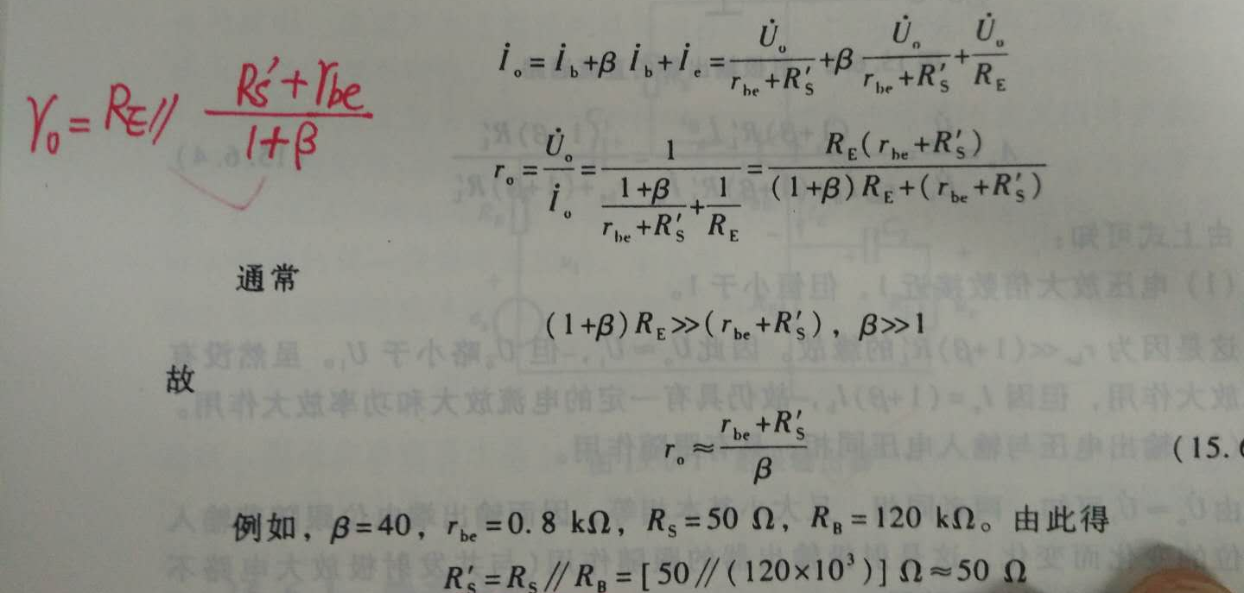
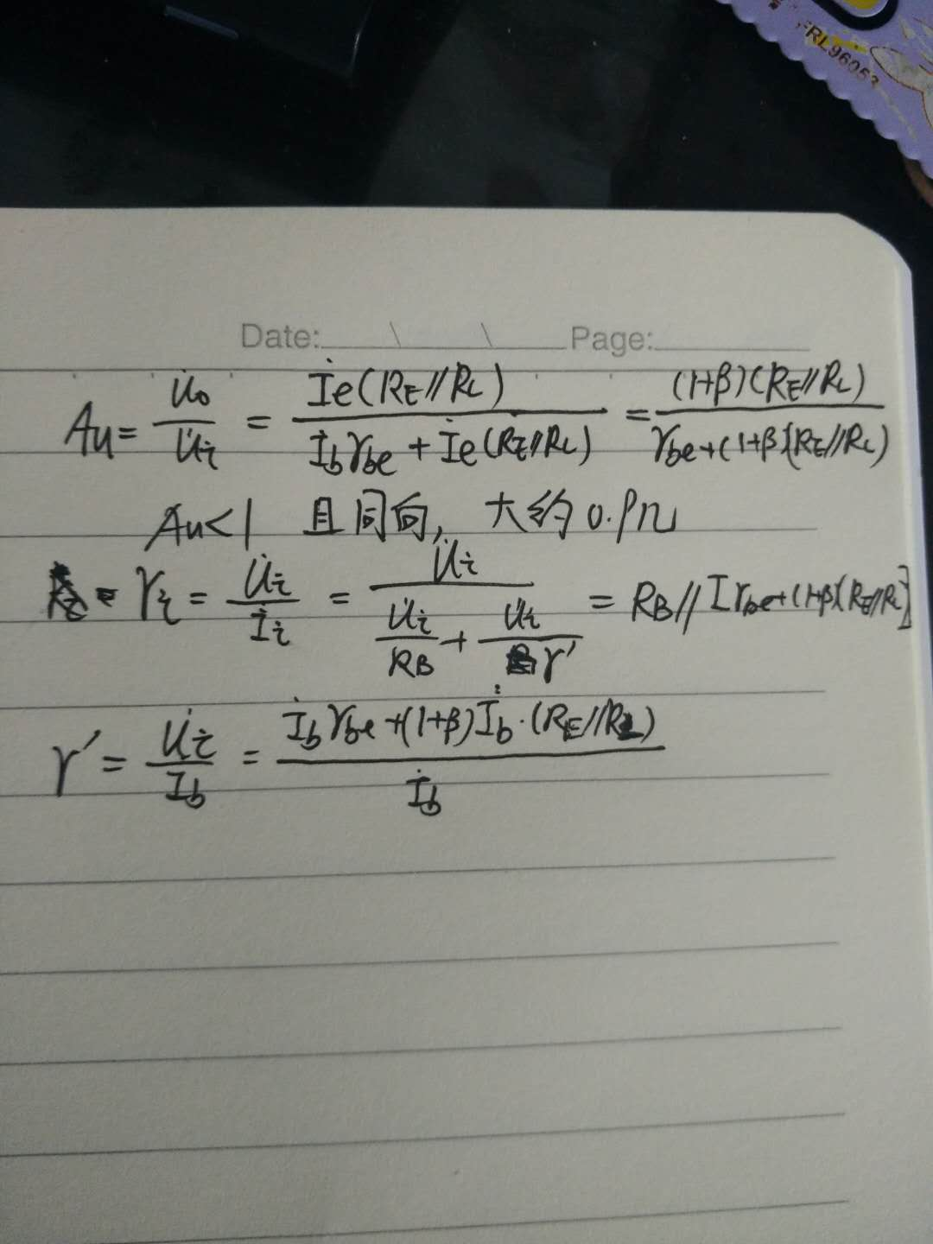
射极输出器动态分析
射极输出器特点
1.输入电阻高
2.输出电阻低
3.电压放大倍数接近于1

Slide 12
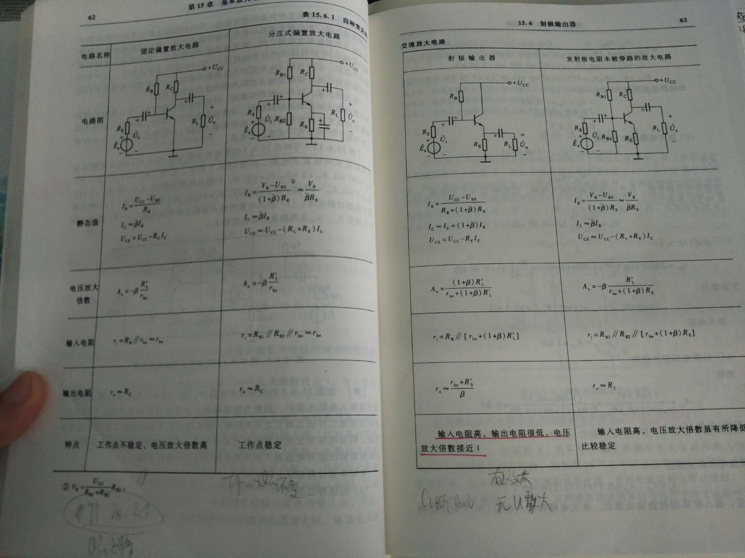

Slide 13
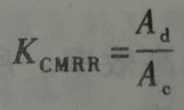
15.7差分放大电路
直接耦合放大电路的最大问题就是零点漂移（也叫温度漂移）
在直接耦合放大电路中，抑制零点漂移最有效的电路结构就是差分放大电路
共模抑制比K_{CMRR}放大电路对差模信号的放大倍数A_{d}和对共模信号的放大倍数A_{c}的比
共模抑制比越大，差分放大电路分辨所需要的差模信号的能力越强，而受共模信号的
影响越小

Slide 14
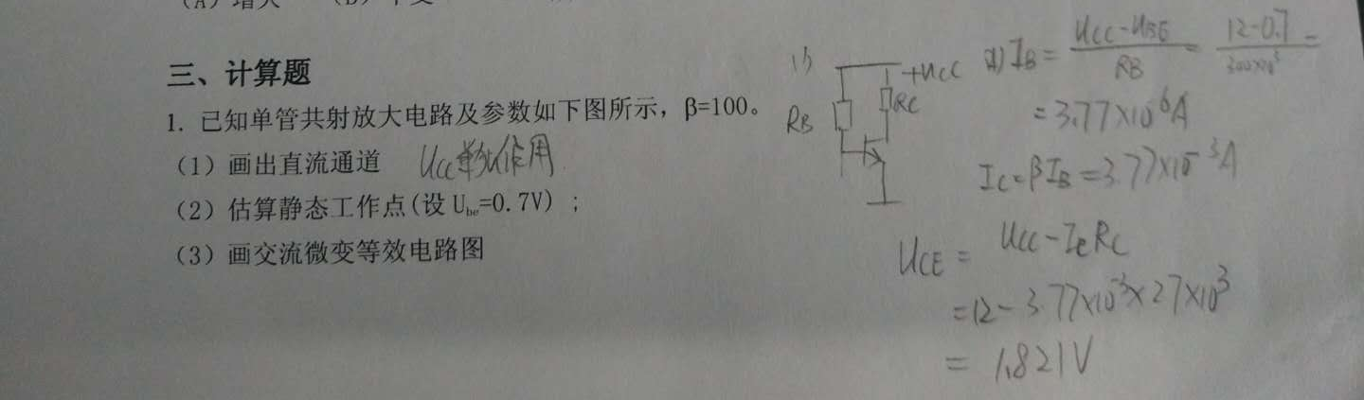
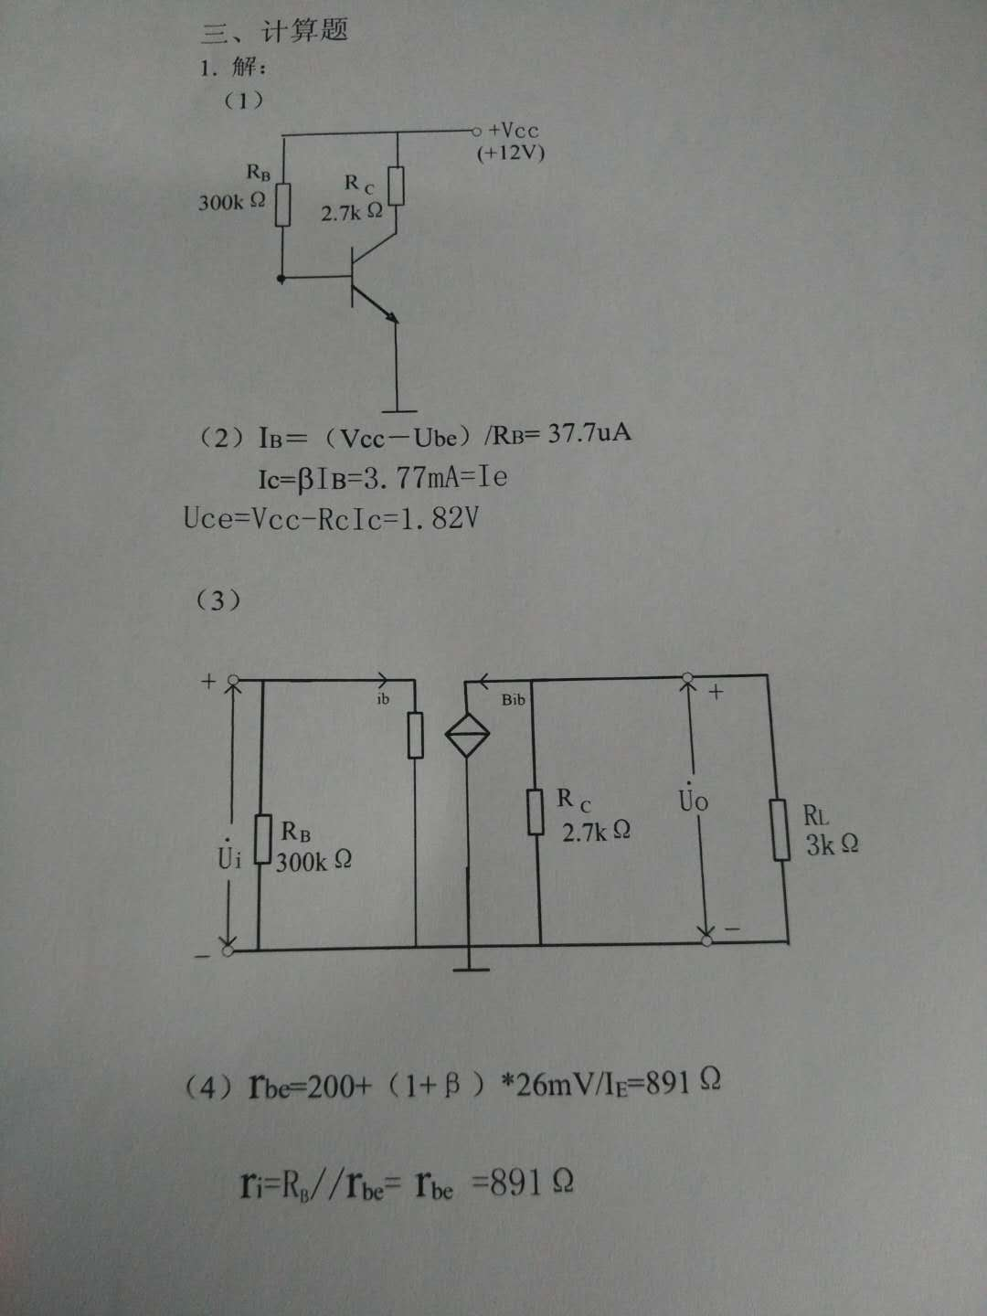
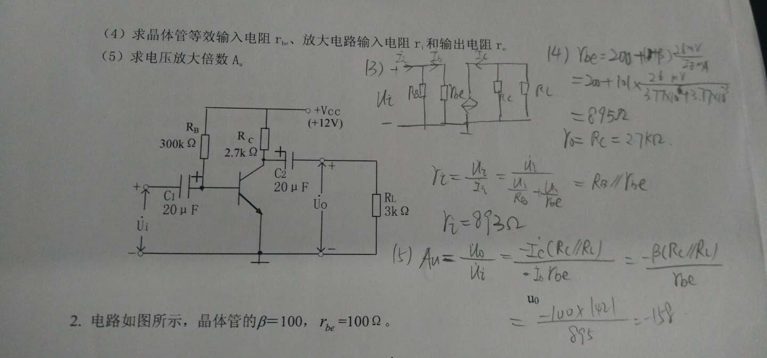
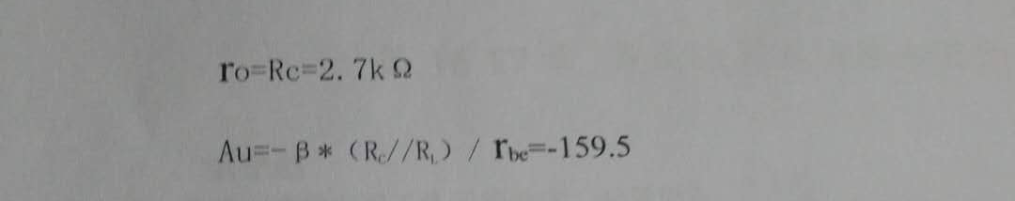

Slide 15
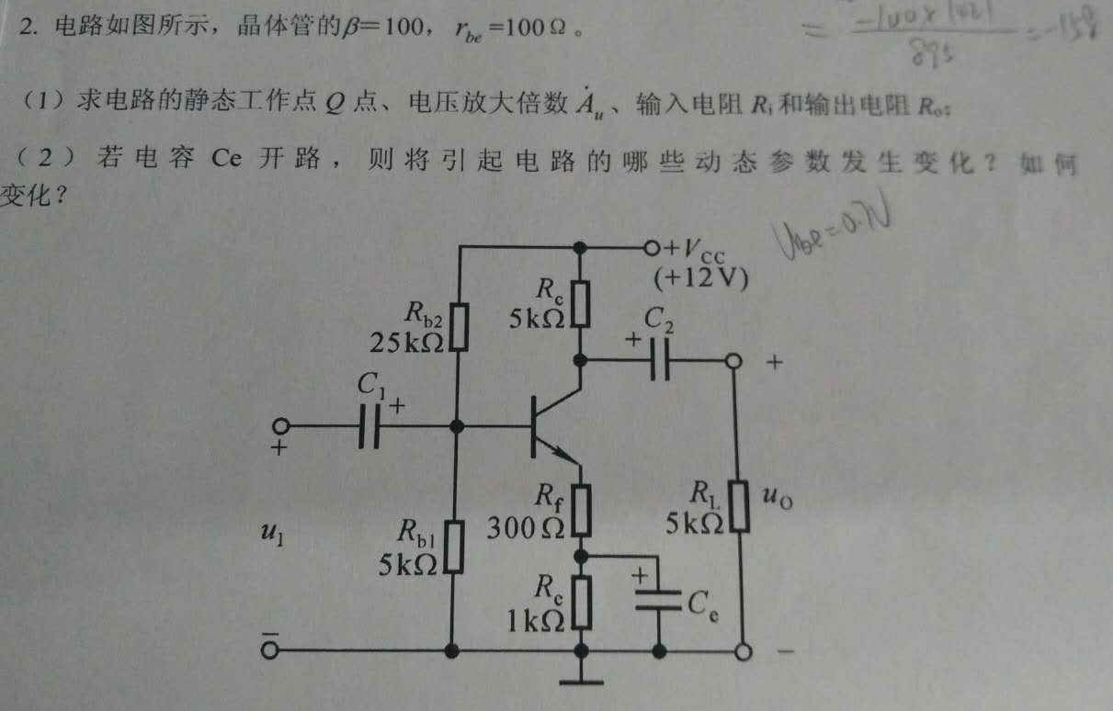
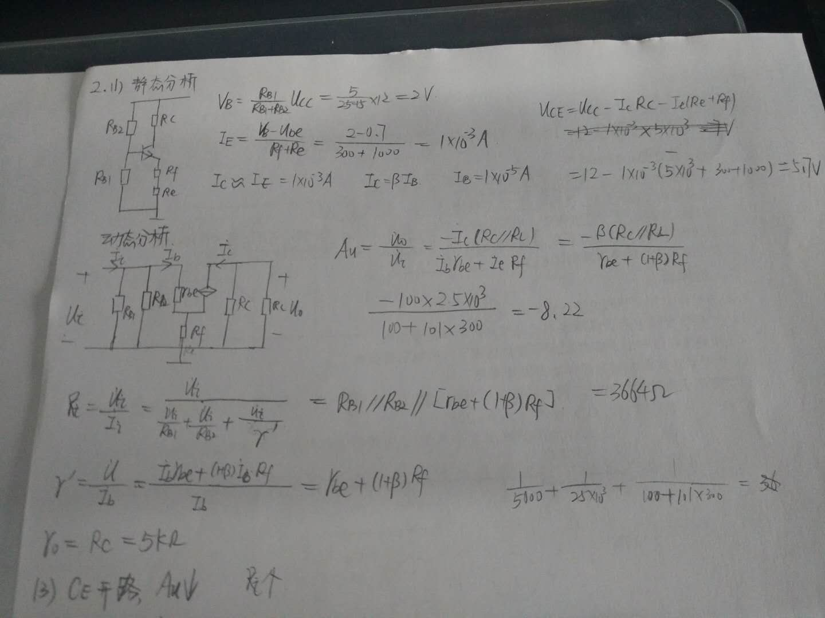
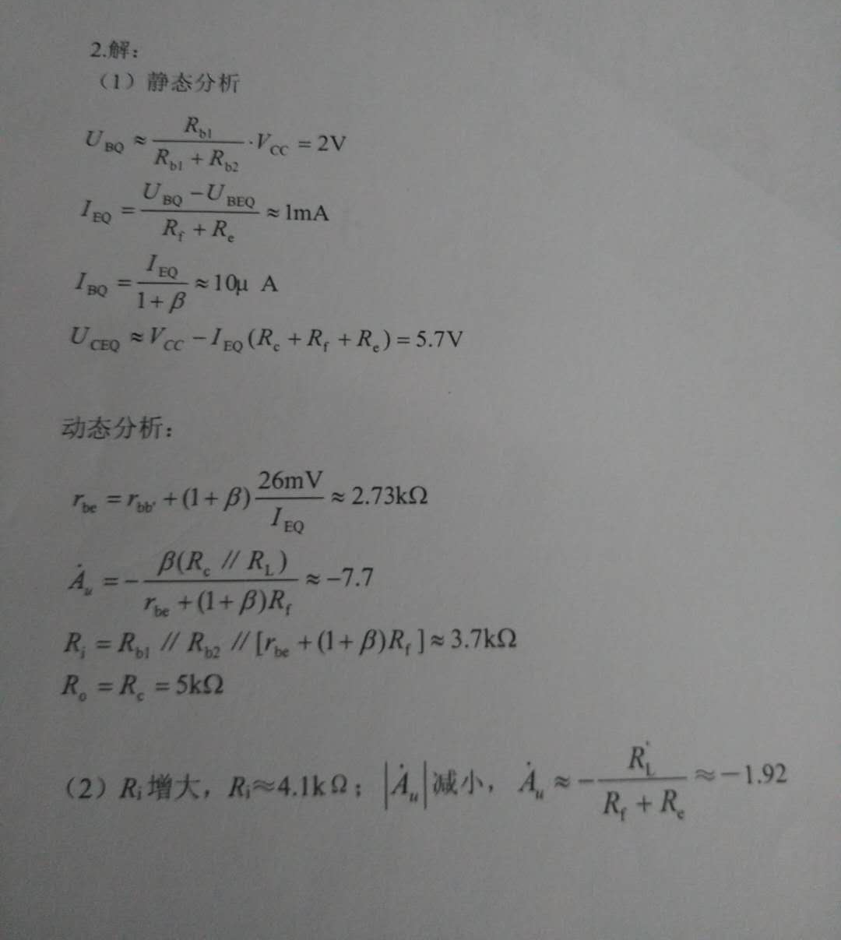

Slide 16
